Slide 1








JavaScript程序设计
第四章 文档对象模型(DOM)
JavaScript课程组

Slide 2
本章内容
1.DOM对象及DOM对象的继承关系
2.获取页面元素
3.操作元素内容
4.操作元素属性和样式
— —

Slide 3


第一部分
DOM的组成结构

Slide 4
1. DOM对象简介
DOM，全称为“Document Object Model（文档对象模型）”，它是由W3C（万维网联盟）定义的一个标准，是W3C组织推荐的处理可扩展标记语言的标准编程接口。
DOM包括DOM Core和DOM HTML两部分，DOM Core是用来操作XML的部分，也是操作HTML的基础；DOM HTML则是在DOM Core的基础上专门针对HTML增加了更多的对象、属性、方法。
HTML DOM定义了所有 HTML元素的对象和属性、以及访问它们的方法。换言之，HTML DOM是关于如何获取、修改、添加或删除HTML元素的标准。
在前端开发时，我们用JavaScript对网页进行的所有操作都是通过DOM进行的。

Slide 5
2. DOM对象的继承关系
DOM采用树形结构作为分层结构，以树节点形式表示页面中各种元素或内容。在DOM中，每一个元素看成一个节点，而每一个节点就是一个“对象”。
我们在操作元素时，把每一个元素节点看成一个对象，然后使用这个对象的属性和方法进行相关操作。

Slide 6
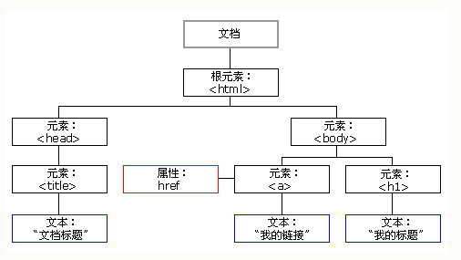
2. DOM对象的继承关系
HTML DOM树：

Slide 7
2. DOM对象的继承关系
HTML DOM树中各节点之间的关系：
文档：一个页面就是一个文档（document）。
元素：页面中的所有标签都是元素（element）。
节点：页面中的所有内容，在文档树中都是节点（node），包括元素节点、文本节点、属性节点等。
根节点：在HTML文档中，html就是根节点。
父节点：一个节点之上的节点就是该节点的父节点。例如h1的父节点就是body，body的父节点就是html。
子节点：一个节点之下的节点就是该节点的子节点。例如h1就是body的子节点。
兄弟节点：如果多个节点在同一层次，并拥有相同的父节点，那么这几个节点就是兄弟节点。例如h1和a就是兄弟节点，因为他们拥有相同的父节点body。

Slide 8
第二部分
元素与样式的操作

Slide 9
1. 获取页面元素
在前端开发时，若想要操作页面中的某个元素，例如，修改该元素的内容、属性、或者样式等，则首先需要获取到该元素，然后再对其进行操作。
获取页面元素的常见方式主要有getElementById()、getElementsByTagName()、getElementsByName()、getElementsByClassName()、querySelector()和querySelectorAll()。

Slide 10
1. 获取页面元素
（1）getElementById()
getElementById()方法用来根据id属性获取元素，其语法格式如下所示：
document.getElementById(elementId)
说明：
参数elementId指的是所要获取元素的id属性值。
该方法返回指定id属性值的元素，如果没有该id属性值，则返回null；如果存在多个id属性值，则返回第一个元素。

Slide 11
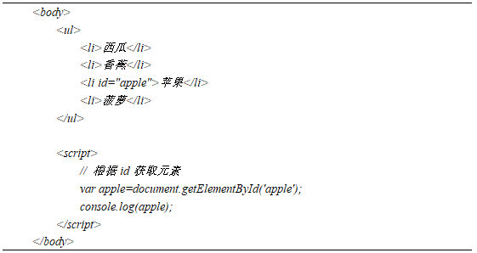
1. 获取页面元素
【案例4.2.1】 根据id获取元素

Slide 12
1. 获取页面元素
（2）getElementsByTagName()
getElementsByTagName()方法用来根据标签名获取元素，其语法格式如下所示：
element.getElementsByTagName(tagName)
说明：
element是元素对象的统称，包括document对象。若是document对象，则是从整个文档中查找指定元素；若是其他元素对象，则使从该元素的子元素或者后代元素中进行查找。
参数tagName指的是所要获取元素的标签名。
由于相同标签名的元素可能有多个，所以，以上方法返回的不是单个元素对象，而是一个元素集合。

Slide 13
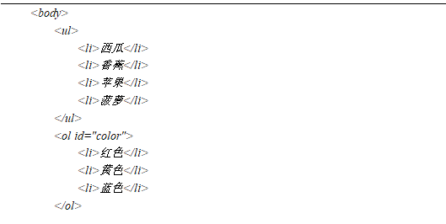
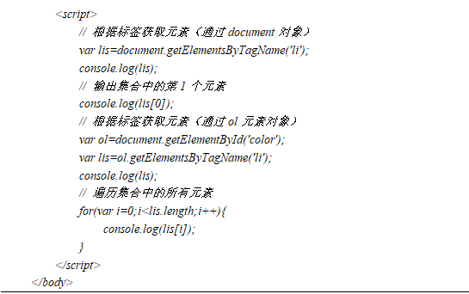
1. 获取页面元素
【案例4.2.2】 根据标签获取元素

Slide 14
1. 获取页面元素
（3）getElementsByName()
getElementsByName()方法用来根据name属性获取元素，一般使用于获取表单元素，其语法格式如下所示：
document.getElementsByName(name)
说明：
参数name指的是所要获取元素的name属性值。
由于name属性的值不是唯一的，多个元素也可以有相同的name属性值，所以，以上方法返回的不是单个元素对象，而是一个元素集合。

Slide 15
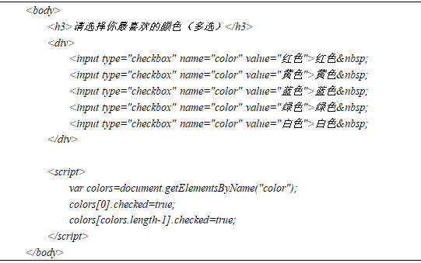
1. 获取页面元素
【案例4.2.3】 根据name获取元素

Slide 16
1. 获取页面元素
（4）getElementsByClassName()
getElementsByClassName()方法用来根据类名获取元素，其语法格式如下所示： document.getElementsByClassName(className)
说明：
参数className指的是所要获取元素的类名。
以上方法返回的是一个元素集合。

Slide 17
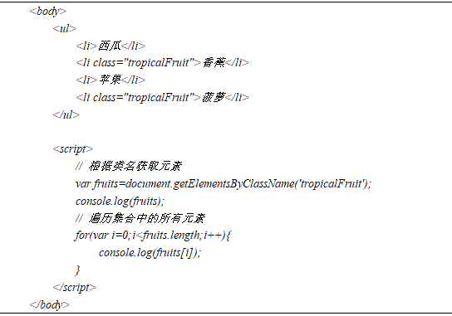
1. 获取页面元素
【案例4.2.4】 根据类名获取元素

Slide 18
1. 获取页面元素
（5）querySelector()和querySelectorAll()
querySelector()方法用来返回指定CSS选择器的第1个元素对象；而querySelectorAll()方法则用来返回指定CSS选择器的所有元素对象集合。其语法格式如下所示：
element.querySelector(selectors)
element.querySelectorAll(selectors)
说明：
参数selectors指的是一个由逗号连接的包含一个或多个CSS选择器的字符串，可以使用它们的id、类名、标签名、属性、属性值等来选取元素。对于多个选择器，使用逗号隔开。

Slide 19
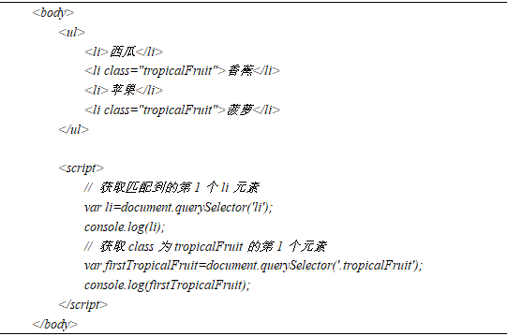
1. 获取页面元素
【案例4.2.5】 使用querySelector()获取元素

Slide 20
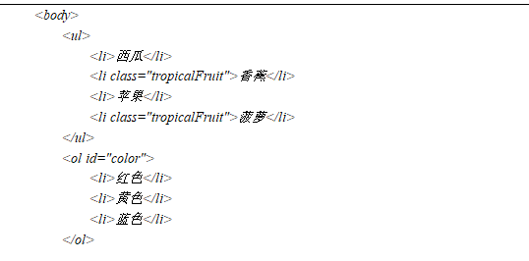
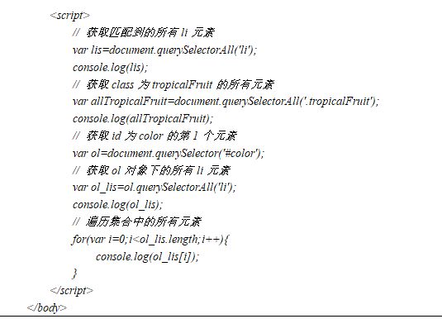
1. 获取页面元素
【案例4.2.6】 使用querySelectorAll()获取元素

Slide 21
2. 操作元素内容
在JavaScript中，获取到指定的元素之后，便可以对该元素内容进行操作了。
操作元素内容使用的是DOM的innerHTML、innerText和textContent属性。

Slide 22
2. 操作元素内容
（1）innerHTML
innerHTML属性用来返回或者设置元素开始和结束标签之间的全部内容，包括html标签。其语法格式如下所示：
element.innerHTML [= text]

Slide 23
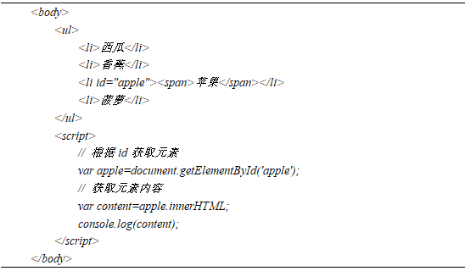
2. 操作元素内容
【案例4.2.7】使用innerHTML返回元素内容

Slide 24
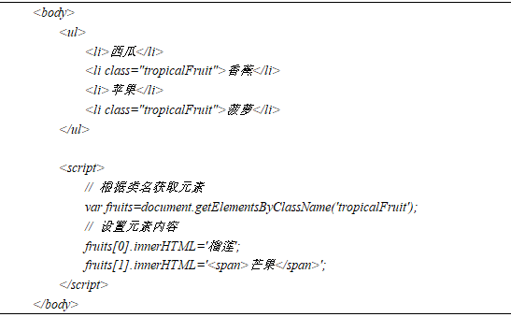
2. 操作元素内容
【案例4.2.8】使用innerHTML设置元素内容

Slide 25
2. 操作元素内容
（2）innerText
innerText属性用来返回或者设置元素开始和结束标签之间的纯文本内容，不包含html标签，同时去除多余的空格和换行。其语法格式如下所示：
element.innerText [= text]

Slide 26
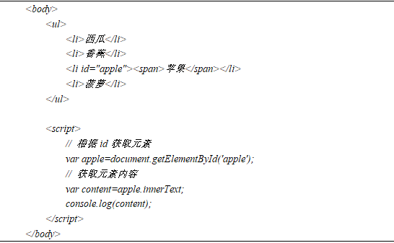
2. 操作元素内容
【案例4.2.9】使用innerText返回元素内容

Slide 27
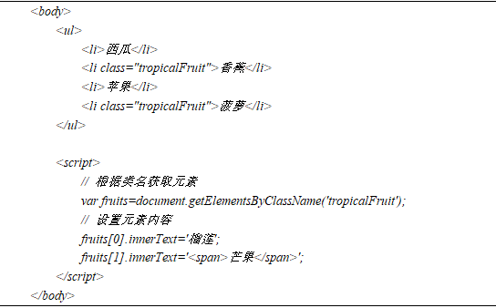
2. 操作元素内容
【案例4.2.10】使用innerText设置元素内容

Slide 28
2. 操作元素内容
（3）textContent
textContent属性用来返回或者设置指定节点的文本内容，同时保留空格和换行。其语法格式如下所示：
element.textContent [= text]

Slide 29
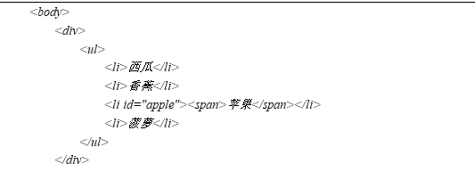
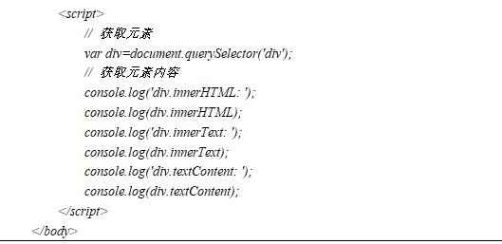
2. 操作元素内容
【案例4.2.11】比较使用innerHTML、innerText、textContent返回的元素内容

Slide 30
3. 操作元素属性
在DOM中，HTML属性操作是指使用JavaScript来操作一个元素的HTML属性。一个元素包含很多的属性，例如，对于一个img元素来说，常见的属性有src、title等；对于一个input元素来说，常见的属性有value、checked、disabled等。。
除了以上都是元素自带的属性，我们也可以为元素添加自定义属性。在实际开发中，自定义属性也有着很广泛的应用。

Slide 31
3. 操作元素属性
（1）设置属性值
① 设置内置属性值
给元素的内置属性赋值，主要有两种方式，其语法格式如下所示：
element.属性 = '值'
element.setAttribute('属性', '值')

Slide 32
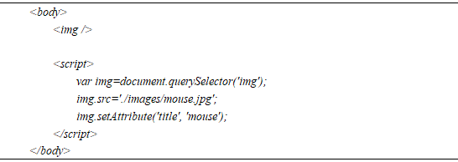
3. 操作元素属性
【案例4.2.12】给元素的内置属性赋值

Slide 33
3. 操作元素属性
（1）设置属性值
② 设置自定义属性值
给元素的自定义属性赋值，主要有两种方式，其语法格式如下所示：
element.setAttribute('属性', '值')
element.dataset.属性 = '值'
说明：
通过第2种方式设置自定义属性的方法，会自动加上“data-”的前缀。假设设置的自定义属性名为index，则表示为“data-index”的形式。

Slide 34
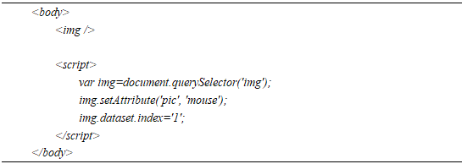
3. 操作元素属性
【案例4.2.13】给元素的自定义属性赋值

Slide 35
3. 操作元素属性
（2）获取属性值
① 获取内置属性值
获取元素的内置属性值，主要有两种方式，其语法格式如下所示：
element.属性
element.getAttribute('属性')

Slide 36
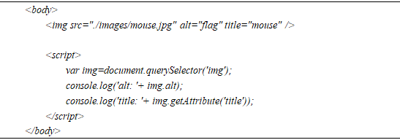
3. 操作元素属性
【案例4.2.14】获取元素的内置属性值

Slide 37
3. 操作元素属性
（2）获取属性值
② 获取自定义属性值
获取元素的自定义属性值，主要有两种方式，其语法格式如下所示：
element.getAttribute('属性')
element.dataset.属性 或：element.dataset['属性']
说明：
通过第2种方式获取自定义属性值的方法，只能获取以“data-”为前缀的属性，并且“data-”前缀在书写时省略。

Slide 38
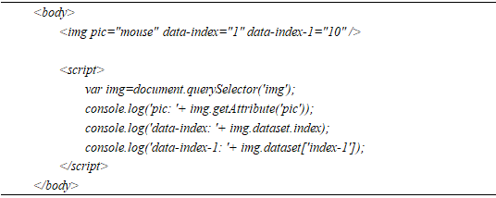
3. 操作元素属性
【案例4.2.13】给元素的自定义属性赋值

Slide 39
3. 操作元素属性
（3）移除属性
移除元素的属性使用removeAttribute()方法，其语法格式如下所示：
element.removeAttribute('属性')

Slide 40
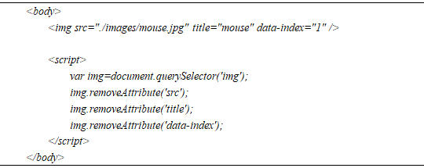
3. 操作元素属性
【案例4.2.16】移除元素的属性

Slide 41
4. 操作元素样式
操作元素样式有两种方式：一种是操作style对象属性，另一种是操作className属性。

Slide 42
4. 操作元素样式
（1）操作style对象属性
可以通过操作style对象属性的方式返回或设置元素样式，其语法格式如下所示：
element.style.样式属性名 [= '样式值']
删除元素样式的语法格式如下所示：
element.style.样式属性名 = ''
说明：
样式属性名对应CSS样式名，但是，如果CSS样式名中包含字符“-”，则需要把该“-”字符去掉，同时将其后面的英文的首字母大写。
这种方式获取的元素样式，只能是获取定义在元素标签中的style属性里的样式值，无法获得定义在<style></style>中、以及通过外部样式加载进来的样式属性。

Slide 43
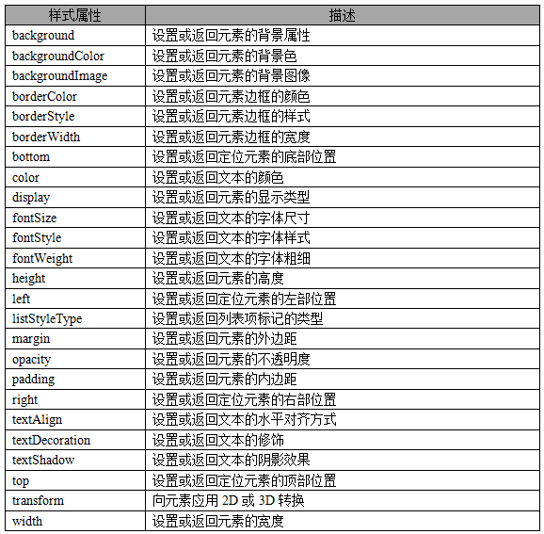
4. 操作元素样式
常用的style对象的样式属性：

Slide 44
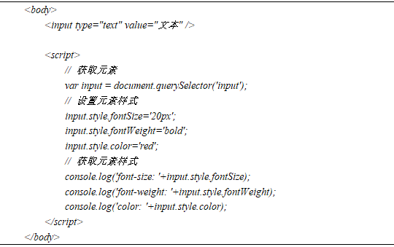
4. 操作元素样式
【案例4.2.17】通过style对象属性设置和返回元素样式

Slide 45
4. 操作元素样式
（2）操作className属性
也可以通过操作类名的方式返回或设置元素样式，其语法格式如下所示：
element.className [= '类名']
删除元素样式的语法格式如下所示：
element.className = ''
说明：
访问className属性的值表示获取元素的类名；为className属性赋值表示更改元素类名，如果元素有多个类名，则以空格分隔。

Slide 46
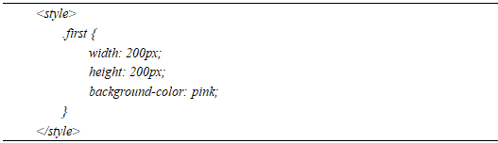
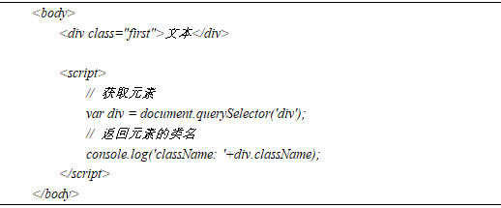
4. 操作元素样式
【案例4.2.18】通过className属性返回元素的类名

Slide 47
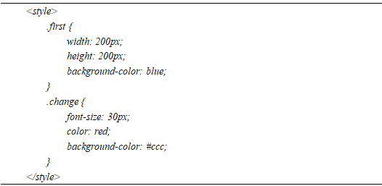
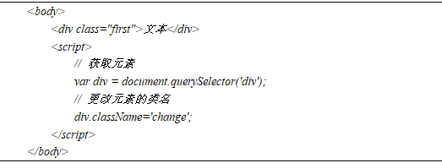
4. 操作元素样式
【案例4.2.19】通过className属性设置元素的类名

Slide 48
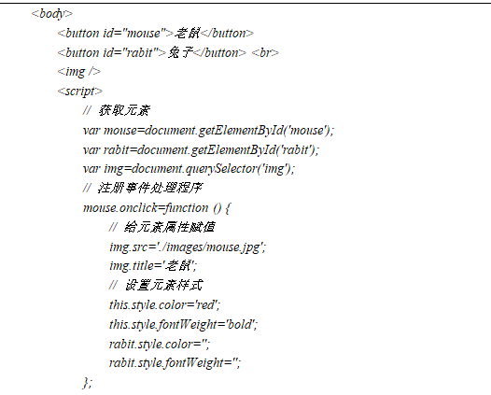
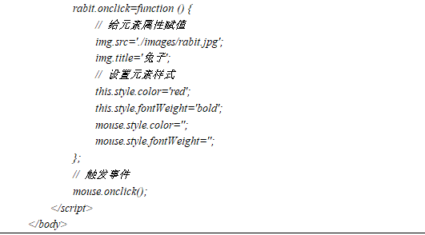
4. 操作元素样式
（3）综合案例
【案例4.2.20】图片切换显示

Slide 49
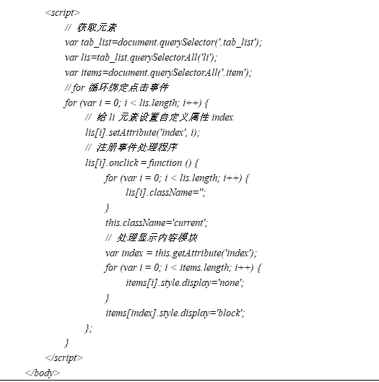
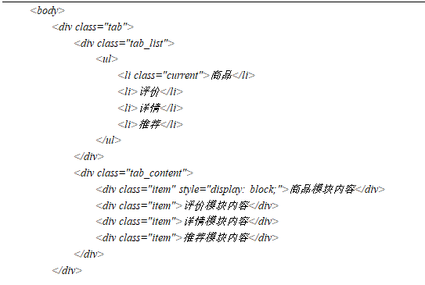
4. 操作元素样式
（3）综合案例
【案例4.2.21】选项卡切换

Slide 50
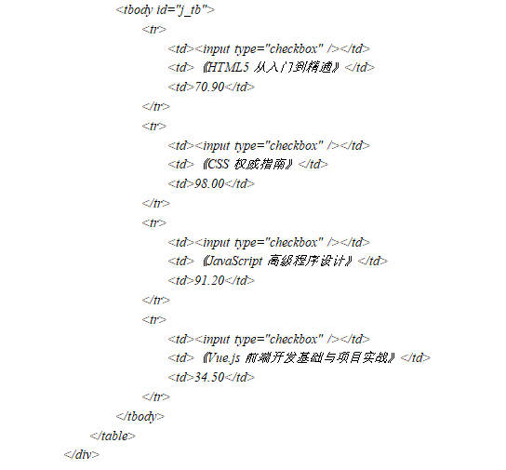
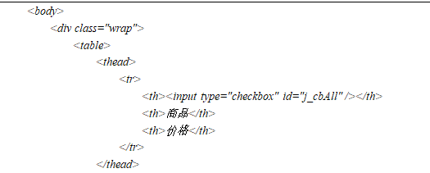
4. 操作元素样式
（3）综合案例
【案例4.2.22】购物车商品选择

Slide 51
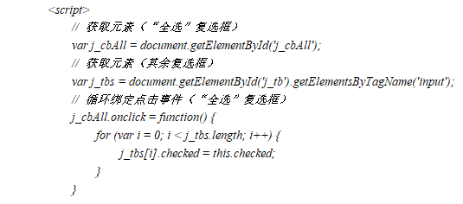
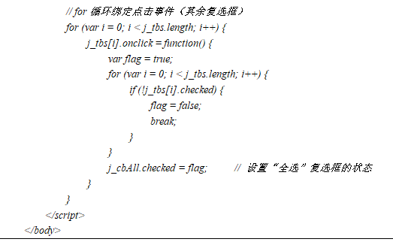
4. 操作元素样式
（3）综合案例
【案例4.2.22】购物车商品选择（续）

Slide 52
第三部分
节点操作

Slide 53
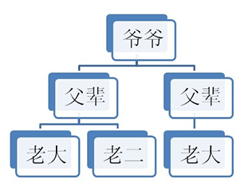
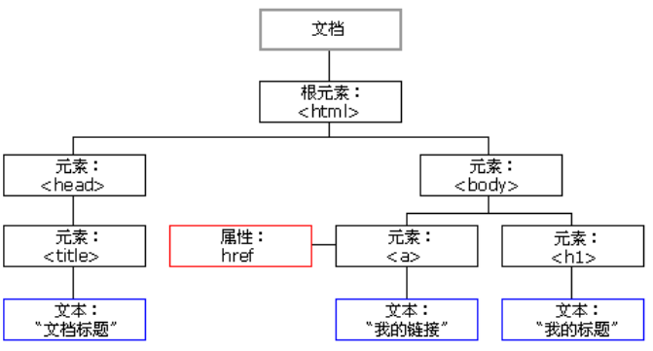
3.节点操作
1）获取节点
HTML文档中，获取元素节点的标准方法是之前介绍的getElementById( )、getElementsByTagName ( )和getElementsByClassName ( )等方法。
如果使用这些方法获取到了一个元素，然后又想得到该元素的父元素、子元素或兄弟元素，可以通过DOM节点之间的相对关系对它们进行访问。

Slide 54
3.节点操作
1）获取节点
表4-1 查找元素节点的常用属性
属性 | 描述
parentNode | 返回给定节点的父级节点
childNodes | 返回所有子节点（包括文本节点、注释节点）
children | 返回元素子节点（元素节点）
firstChild | 返回第一个子节点（包括文本节点、注释节点）
firstElementChild | 返回第一个子节点（元素节点）
lastChild | 返回最后一个子节点（包括文本节点、注释节点）
lastElementChild | 返回最后一个子节点（元素节点）
previousSibling | 返回元素节点之前的兄弟节点（包括文本节点、注释节点）
previousElementSibling | 返回元素节点之前的兄弟元素节点（元素节点）
nextSibling | 返回指定节点之后紧跟的兄弟元素节点（包括文本节点、注释节点）
nextElementSibling | 返回元素节点之后紧跟的兄弟元素节点（元素节点）

Slide 55
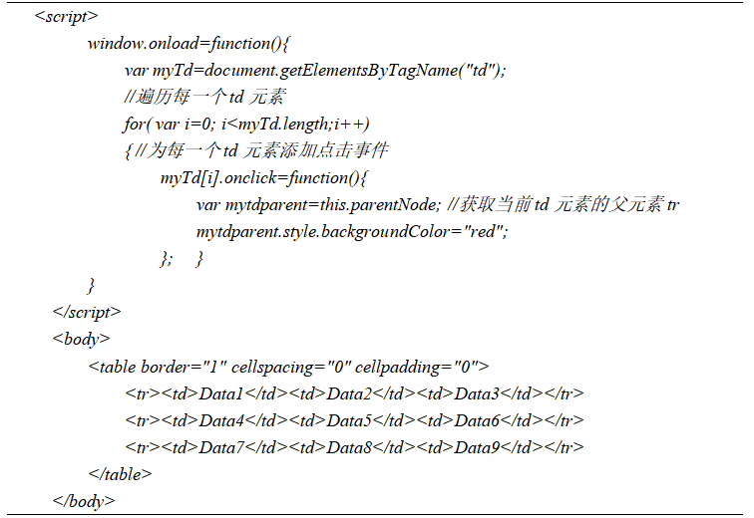
3.节点操作
【案例4.3.1】单击一个单元格，为该单元格所在的行设置样式

Slide 56
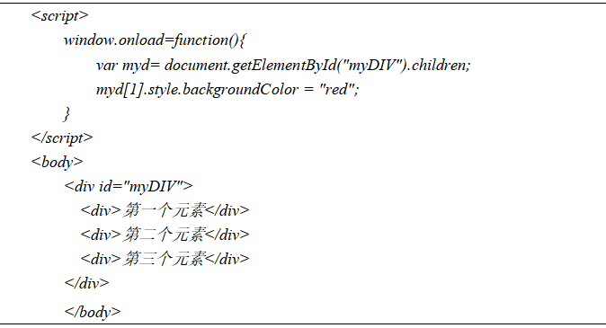
3.节点操作
【案例4.3.2】修改id为myDIV的元素中的第二个子元素的背景颜色为红色

Slide 57
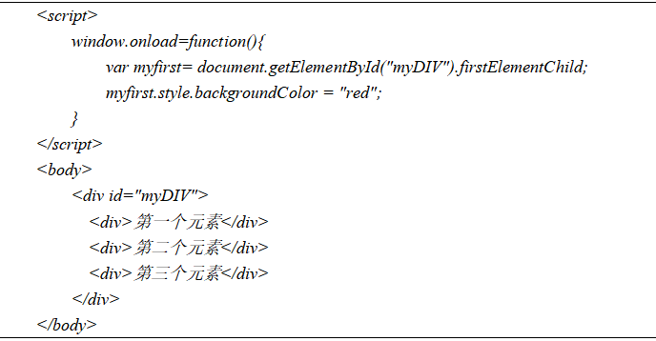
3.节点操作
【案例4.3.3】修改id为myDIV的元素中的第一个子元素的背景颜色为红色

Slide 58
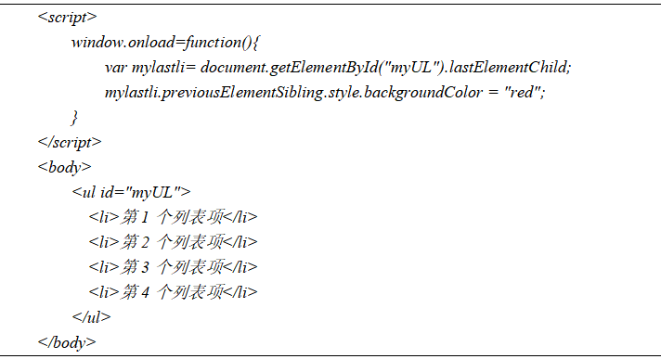
3.节点操作
【案例4.3.4】id为myUL的列表中，为倒数第二个列表项设置背景颜色为红色

Slide 59
3.节点操作
2）节点追加
节点追加包括创建和增加节点，网页中常用的节点追加的方法见表4-3。
表4-3 创建或增加节点的方法
名称 | 描述
createElement(tagname) | 该方法是document对象的方法，可以通过指定的标签名称创建一个元素节点。
createTextNode(text) | 该方法是document对象的方法，可以创建文本节点，参数text是文本节点的文本。
appendChild(nodename) | 该方法可以向指定节点的子节点列表的末尾添加新的子节点，参数nodename为新的子节点对象。
insertBefore(newnode,oldnode) | 该方法可以向指定节点之前插入一个新的子节点。两个参数newnode是将要插入的节点；oldnode是被参照的节点，表示新节点插入oldnode的前面。
cloneNode(deep) | 复制指定的节点，参数deep是布尔值，默认是false，表示只复制指定节点；设置为true，表示会复制指定的节点及它所有的子节点。

Slide 60
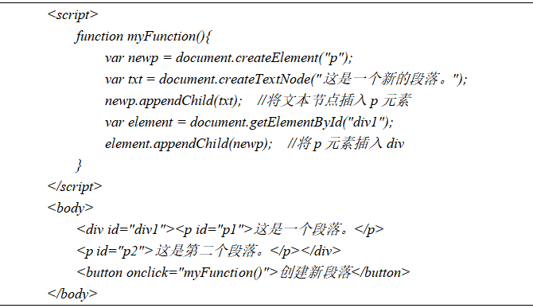
3.节点操作
【案例4.3.5】点击按钮创建一个新的段落

Slide 61
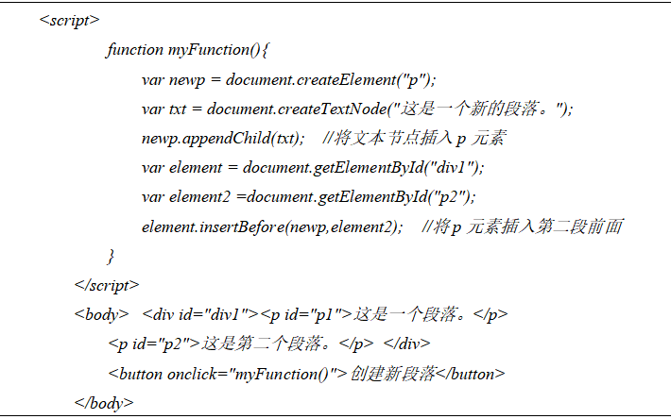
3.节点操作
【案例4.3.6】点击按钮，在第二个段落前面插入一个新的段落

Slide 62
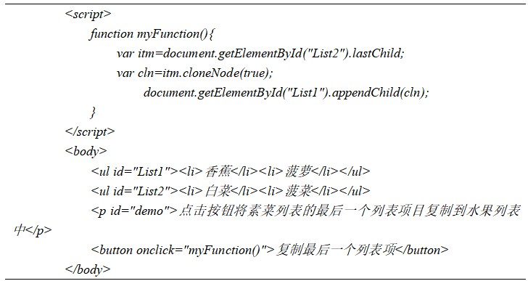
3.节点操作
【案例4.3.7】点击按钮将素菜列表的最后一个列表项目复制到水果列表中

Slide 63
3.节点操作
3）节点删除
JavaScript中可以使用removeChild()方法，从父元素的内部删除某个子节点。
语法：
parent.removeChild(thisNode)
参数说明：
thisNode 当前节点，即要删除的节点
parent 当前节点的父节点，即 thisNode.parentNode

Slide 64
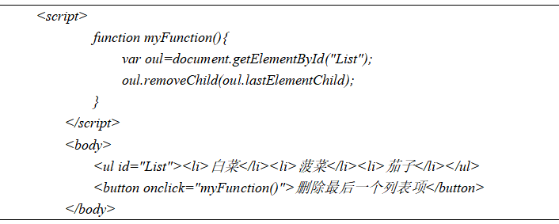
3.节点操作
【案例4.3.8】点击“删除”按钮，删除最后一个列表项

Slide 65
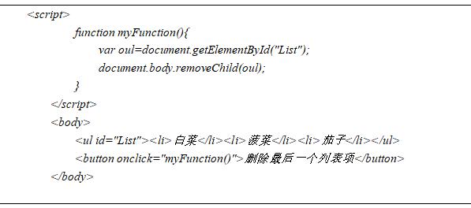
3.节点操作
【案例4.3.9】点击“删除”按钮，删除所有列表项

Slide 66
单元小结
本章主要介绍了DOM对象的概念，以及如何获取页面元素、如何操作元素内容、如何操作元素属性、如何操作元素样式等内容。通过本章的学习，读者应能理解DOM对象的组成结构，能够根据实际需求获取到页面中指定的元素、并能够对该元素的内容、属性和样式进行设置和获取的操作。

Slide 67
谢
谢
观
看

